Slide 1
Проект на тему: «Дистанционное банковское обслуживание»
Концепция голосового управления и 3D-голографического изображения в качестве «банковского помощника»
Выполнили: Трифонов Г. М., Ткачёв М. Д.
Студенты группы 12 БДс.
ГАПОУ СО «КРАСНОУФИМСКИЙ АГРАРНЫЙ КОЛЛЕДЖ»

Slide 2
Пожилое население и новые технологии
В 21 веке услуги ДБО недоступны для 40.3% взрослого населения, в т.ч. и для людей пожилого возраста;
Современные технологии ДБО «непонятны» для пожилых людей;
Большинство пожилых людей предпочитают пользоваться традиционными методами для совершения банковских операций;
ЗАДАЧИ ПРОЕКТА:
Сбор и анализ информации;
Изучение технологий ДБО;
Разработать концепцию обеспечения доступности дистанционного банковского обслуживания клиентам пожилого возраста;

Slide 3
Краткая история ДБО
ДБО за границей:
Первые попытки создать ДБО появились, примерно, в 80х годах;
Одними из первых были Шотландский банк, строительное общество NBS и компания British Telecom;
Одновременно в США оными являлась четвёрка банков: Citibank, Chase Bank, Chemical Bank и Manufacturers Hanover;
На сегодняшний день уже существуют полностью «нематериальные» банки;
ДБО в России:
Появление ДБО в России пришлось на 90ые годы;
Первым в этом направлении был Инкомбанк;
На сегодняшний день доля взрослого населения использующего онлайн-банкинг на 2017 год составляет 59.7%

Slide 4
Технологии ДБО
Дистанционное банковское обслуживание(ДБО) – общий термин для технологии предоставления банковских услуг клиентам удаленно.
В современном мире мы имеем несколько видов ДБО:
Специальные банковские автоматы – банкоматы;
ПК-банкинг;
Телефонный банкинг;
Мобильный банкинг;
Интернет-банкинг;

Slide 5
Банкоматы
Появились, примерно, в 70х годах;
На сегодняшний день самый популярный вид ДБО;
Преимущества и недостатки:
Осуществляют банковские операции автоматически, без участия банковского рабочего;
Имеют широкий спектр выполняемых операций;
Сложности с привыканием к графическому интерфейсу;

Slide 6
ПК-банкинг
Устанавливается специальное ПО на персональный компьютер;
Возможность работы в режиме off-line, т.е. в отсутствии подключения к сети Интернет;
Возможность работы в режимах «тонкого» или «толстого» клиентов;
Нужно умение работы с персональным компьютером;

Slide 7
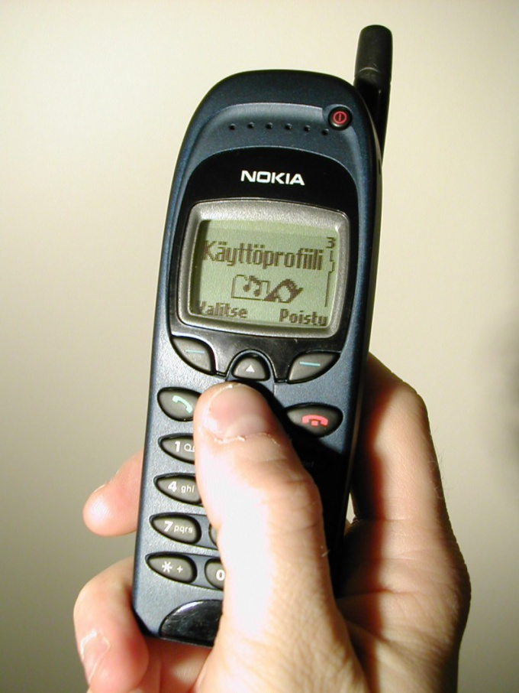
Телефонный банкинг
Возможность совершить банковскую операцию по телефону;
Информирование клиентов банком в любой точке страны и мира;
Можно получить оперативную помощь по услугам банка от живого человека;

Slide 8
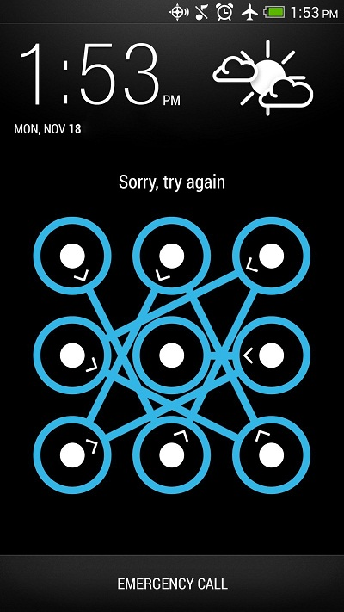
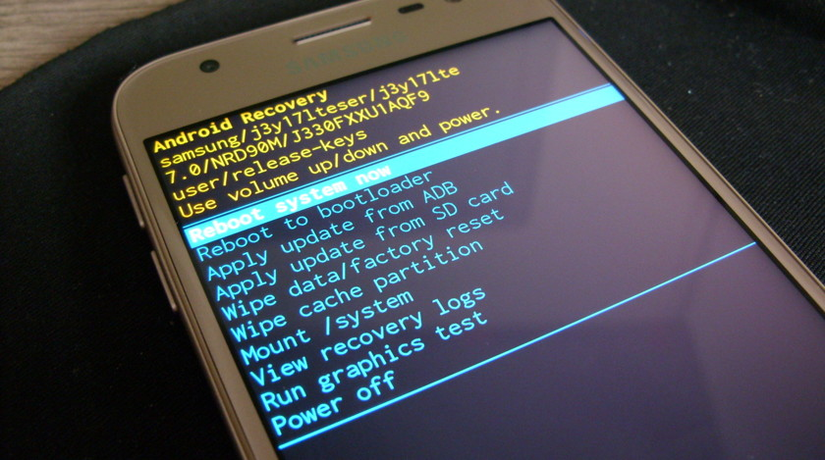
Мобильный банкинг
Совершение банковских операций через специальное приложение;
Можно работать удаленно, т.е. через сеть Интернет;
Возможность работы в любом месте с доступом к интернету;
Распространённость и популярность смартфонов;
Клиент может потерять свой умный телефон;
Проблемы с аутентификацией(забыл пароль);

Slide 9
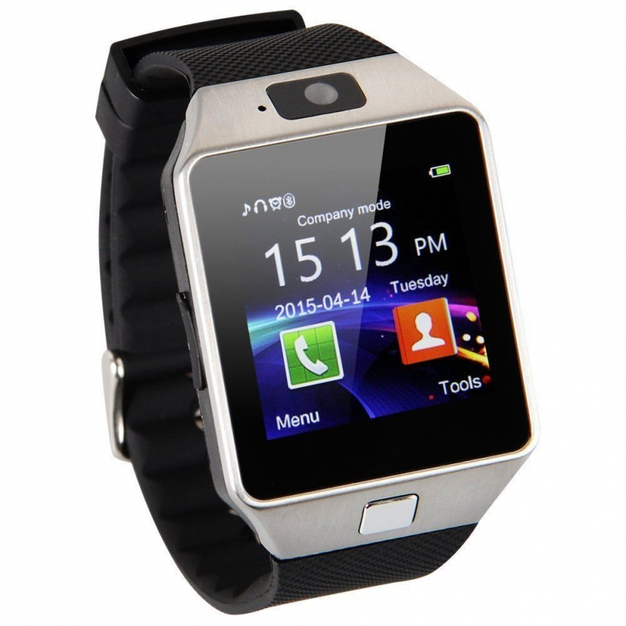
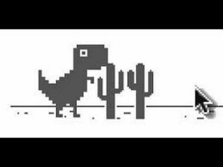
Интернет-банкинг
Пользоваться специальным интернет-сервисом можно с любого устройства;
Требуется только доступ к интернету и интернет-браузер;
Не «страшно» утерять устройство;
Требуется умение работы с интернет-браузером;
Сложность в освоении графического интерфейса;
Можно забыть пароль;

Slide 10
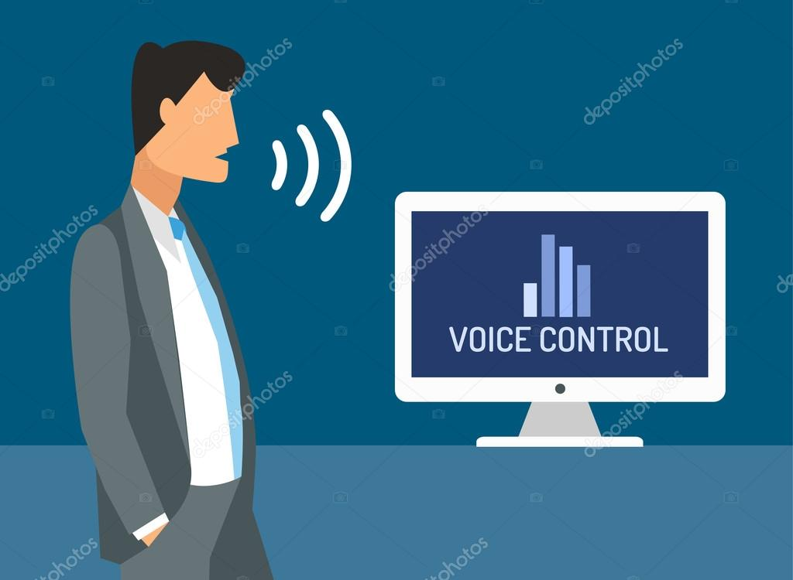
Голосовое управление и голография
Для достижения цели решено рассмотреть возможность применения голосового управления и голографии.
Что позволяет такое решение:
Снять психологический барьер, повысить доверие;
Упростить взаимодействие с устройством;
Повысить качество обслуживания;
Привлечь новую аудиторию;

Slide 11
Пути решения задач
Анализ различных источников информации;
Получение представления о состоянии технологий ДБО на сегодняшний день;
Рассмотрение концепции об применении технологий голосового управления, голографии и т.п для облегчения взаимодействия людей с оборудованием ДБО;
Общение с пожилыми родственниками;

Slide 12
Выводы
Для реализации требуются крупные финансовые затраты, что могут позволить себе только крупные банки;
Для текущего пожилого поколения данная технология будет всё равно «сложной»;
Рассмотренная концепция улучшения ДБО оказалась неэффективной на данный момент несмотря на некоторые свои плюсы;
С развитием научно-технологического прогресса в будущем станет возможно применение концепции при следующем поколении пожилых людей;

Slide 13
Спасибо за внимание!
Выполнили: Трифонов Г. М., Ткачёв М. Д.
Студенты группы 12 БДс.
ГБПОУ СО «КРАСНОУФИМСКИЙ АГРАРНЫЙ КОЛЛЕДЖ»

